Slide 1
Face detection and tracking
Profesor: doc dr Djordje Obradovic
Asistent: Marko Jocic
Autori:
Stefan Popov Plavsic RA206-2012
Aleksandar Okiljevic RA140-2012
Notes:
1

Slide 2
Motivacija
Zeleli smo da napravimo zabavnu aplikaciju koju bismo implementirali koristeci kombinaciju znanja stecenih na ovom predmetu i vec postojecih znanja. Zato smo odabrali da realizujemo projekat face detection and tracking, kada smo uspeli da realizujemo osnovni projekat spojili smo na nama zanimljiv nacin iscrtavanje glumaca i politicara.
Notes:
2

Slide 3
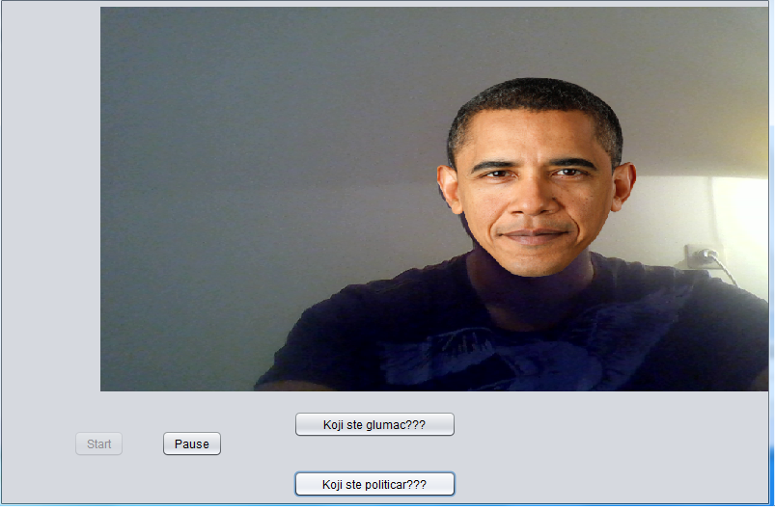
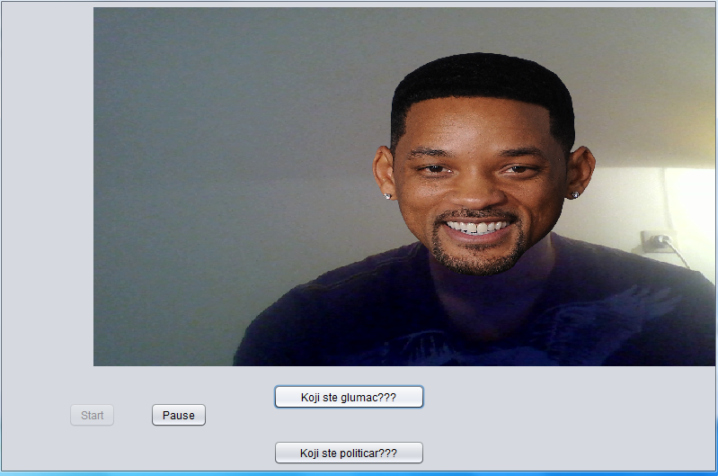
Primer rada aplikacije
Aplikacija nudi dva izbora u zavisnosti od toga da li zelite da vidite sebe kao politicara ili kao glumca .
Notes:
3

Slide 4
Opis aplikacije
Ovo je aplikacija za racunar koja kroz web cameru detektuje i prati lice onoga koji stoji ispred nje.Dostupne su dve opcije definisane pomocu dva dugmeta.Jedna od opcija jeste da vase lice bude zamenjeno licem nekog poznatog politicara.Druga opcija je da to ipak bude neki poznati glumac.
Notes:
4

Slide 5
Implementacija
Prihvatanje niza frameova sa web-camere
Detekcija lica
Odabir jedne od ponudjenih opcija
Isrctavanje png slike preko detektovanog lica
Notes:
5

Slide 6
Nacin realizacije
Programski jezik Java
OpenCV 3.0 biblioteka
Istreniran set podataka: haar_cascade_alt_tree.xml
Klasa FaceDetection
Notes:
6

Slide 7
Implementacija detekcije lica
Za detekciju lica koristi se HAAR Cascade Classifier.Ovaj klasifikator predstavlja metodu za detekciju objekata.Na pocetku klasifikator je obucen sa nekoliko stotina slika lica,kao i sa isto toliko slika bez lica.Nasa aplikacija koristi vec obuceni klasifikator:haar_cascade_alt_tree.xml
Potom je neophodno izvuci karakteristike iz njega
Svaka karakteristika predstavlja vrednost dobijenu oduzimanjem sume pixel crnog pravougaonika od sume pixela belog pravougaonika.

Slide 8
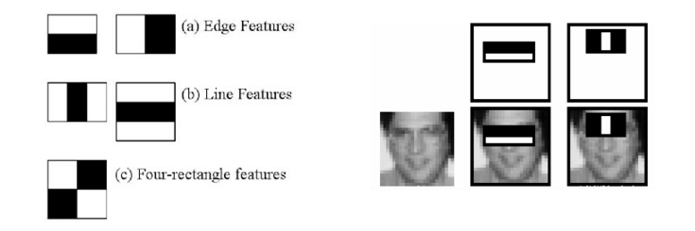

Slide 9
Zakljucak
Detekcija lica radi solidno,mogu se prepoznati vise lica od jednom ali je ta funkcionalost iskljucena jer je priroda ove aplikacije takva.
Da bi aplikacija funckionisala pravilno neophodno je da korisnik bude u celim licem u kadru.
Napomena:
Aplikacija je saljivog karaktera bez ikakve namere da uvredi bilo koga.

